Slide 1

OSMANLILARDA EĞİTİM VE ÖĞRETİM
KPSS’YE HAZIRLIK
ARİF ÖZBEYLİ
www.tariheglencesi.com
Youtube Kanalı: tariheglencesi

Slide 2
OSMANLILARDA EĞİTİM VE ÖĞRETİM ANLAYIŞI
1-Osmanlı Eğitiminin Hedeflediği İnsan Tipi
Osmanlı klasik döneminde, hedeflenen insan tipinde aranan ilk özellik, onun “ulü’l emre” itaatkar olmasıydı. Devlet, İslam devletiydi. Şeriat bunu emredi-yordu. Bu , Müslümanlar için dindarlığın ilk şartı idi. Müslüman olmayanlarda bunu kabul etmişlerdi.

Slide 3

Bu durumda, Osmanlı toplumunun eğiterek kazandırdığı değerlerle yaşatmak istediği insan tipi, itaatkar, dindar, sevecen, vefalı bir tipti. İnsanlar, bu ideal tipe, yaklaşa-bildikleri oranda eğitilmiş sayılırlardı.

Slide 4
XVII.yüzyıla kadar Osmanlı Devleti’nde mevcut örgün eğitim kurumları şunlardı: Sivil eğitimin yapıldığı Sıbyan Mektepleri, medreseler, askeri eğitim yapılan Acemi Oğlanları Ocağı,Yeniçeri Ocağı ve Enderun Mektebidir.

Slide 5
OSMANLIDA EĞİTİM
A-Mesleki Eğitim
Osmanlı Devleti’nde esnaf teşkilatı da birer eğitim yeri olarak kabul edilmelidir. Ahilik ve Lonca Teşkilatı günümüzde yaygın eğitim dediğimiz fonksiyonu yerine getirmekteydi. Aynı zamanda mesleki eğitim kurumları da denebilir. Çünkü çırak, kalfa, usta şeklinde bir mesleki eğitim basamakları vardı. Ustalık belgesi almaya icazet denirdi.
B-Saray Eğitimi
Enderun Mektebi
Saray , padişahın güvenilir ve yetenekli kullarının yetiştiği, gerekli bilgi ve deneyimleri kazandıktan sonra, yönetim örgütü içinde önemli görevlere getirilecek insanların seçiminin yapıldığı bir merkez, diğer önemli bir özelliğiyle bir okuldu. Enderun’da kadınlar yönünden aynı fonksiyonları yüklenen bölüm haremdi. Topkapı Sarayı’nda ikinci avlunun solunda Divan-ı Hümayun’un arka kısmında yer alan Harem-i Hümayun genellikle Haliç’e nazır çeşitli sofalar, koridorlar, daireler, odalar,çeşmeler ve hizmet binalarından oluşmakta idi.
C-Askeri Eğitim
İlk zamanlarda Osmanlı askeri kuvvetleri atlı aşiret birliklerinden oluşuyordu. Orhan bey döneminde yaya ve müsellemler adı ile bir ordu kuruldu. I.Murat döneminde de Kapıkulu Ocakları oluşturuldu. Hıristiyan ailelerden alınan çocuklar Türk ailelerin yanına verilirdi. Buradan Acemi Ocağına alınırdı. Acemi Ocağı’nda en başarılı olanlar Enderun Mektebine alınırdı.

Slide 6
OSMANLIDA EĞİTİM
D-Medrese Eğitimi
E-Dini Kurumlardaki Eğitim
Diğer İslam Devletleri’nde olduğu gibi Osmanlılar’da da temel eğitim-öğretim kurumları medreseler idi. Osmanlılar, medreselerini Büyük Selçuklu, Anadolu Selçukluları ve diğer İslam devletlerini örnek alarak kurdular. Kısa zamanda şöhret bulan bu medreselere, İslam dünyasındaki diğer ülkelerden çok sayıda talebe ve âlim akın etmeye başladı.
Osmanlı Devleti’nde halkı bilgilendiren önemli kurumlardan biri de cami, tekke ve zaviyelerdir. Bu kurumlar ilk zamanlarda birer öğretim yeri gibi faaliyette bulunmuşlardır.

Slide 7
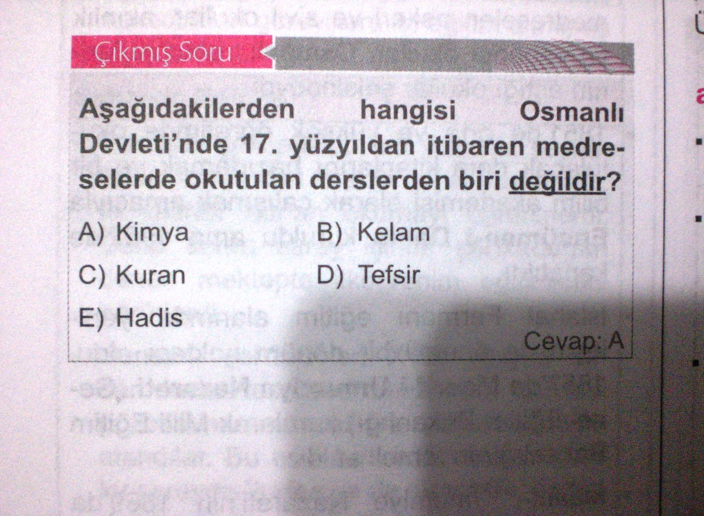

Slide 8
CEVAP: A

Slide 9
a- Mesleki Eğitim
Osmanlı Devleti’nde esnaf teşkilatı da birer eğitim yeri olarak kabul edilmelidir. Ahilik ve Lonca Teşkilatı günümüzde yaygın eğitim dediğimiz fonksiyonu yerine getirmekteydi. Aynı zamanda mesleki eğitim kurumları da denebilir. Çünkü çırak, kalfa, usta şeklinde bir mesleki eğitim basamakları vardı. Ustalık belgesi almaya icazet denirdi.

Slide 10
b- Saray Eğitimi
Enderun Mektebi
Saray,padişahın güvenilir ve yetenekli kullarının yetiştiği,gerekli bilgi ve deneyimleri kazandıktan sonra,yönetim örgütü içinde önemli görevlere getirilecek insanların seçiminin yapıldığı bir merkez,diğer önemli bir özelliğiyle bir okuldu.

Slide 11
Devşirme usulüyle (Osmanlı Devleti I.Murat’ tan itibaren Anadolu ve Rumeli’ deki Hıristiyan ailelerden,her aileden bir çocuk olmak üzere alınır.Müslüman ailelerin yanında bir süre kaldıktan sonra Acemi ocağına ya da İç oğlanı olarak saray okullarına gönderilirdi. Devşirme ihtiyaç duyuldukça yapılırdı.

Slide 12
Toplanan oğlanlar,acemi ocağına gönderilmeden önce,içlerinden seçilenler,çeşitli saray okullarına gönderilirdi. Bunlara iç oğlanı denirdi.Buralarda sıkı bir eğitimden geçirilen içoğlanları içinden ikinci bir elemeyle belirlenen en seçkinleri Topkapı Sarayı’ndaki Büyük oda ve Küçük odaya alınırlardı.

Slide 13
Bu odalar,yaparak ve yaşayarak verilen eğitimin en önemli basamaklarıydı. Amaç,saraya alınanları gerçek bir dindar, devlet adamı,asker ve seçkin nitelikli bir kişi olarak yetiştirmekti.

Slide 14
Büyük ve Küçük Oda’da yetişen içoğlanları, yeniden bir seçim sonucu elenerek, Enderun’da padişahın şahsi hizmetine ait odalara alınırlardı. Kalanlar da askeri bölüklerden Silahdarlar Bölüğü’ne verilirdi. Enderun’da hizmet ve eğitim oda-ları şunlardı: Seferli odası,Kiler odası,Hazine odası ve Has oda.

Slide 15
Bu odaların her birinin başında bir ağa bulunurdu. İçoğlanları buralarda hem hizmet ederler,hem de eğitim ve öğretimlerini sürdürürlerdi. Enderun’ da yetişen içoğlanları,daha sonra çıkma denilen bir atama usulüyle Birun’ da ,bu odaların ağaları da taşrada sancakbeyliği makamı gibi önemli görevlerde istihdam edilirlerdi. Enderun,bu yönüyle devlet adamı yetiştiren bir okul durumundaydı.

Slide 16
2-Harem
Enderun’da kadınlar yönünden aynı fonksiyonları yüklenen bölüm haremdi. Topkapı Sarayı’nda ikinci avlunun so-lunda Divan-ı Hümayun’un arka kıs-mında yer alan Harem-i Hümayun ge-nellikle Haliç’e nazır çeşitli sofalar, kori-dorlar, daireler,odalar,çeşmeler ve hiz-met binalarından oluşmakta idi.

Slide 17
Harem’in düzeni,çalışma usulleri odaların-kine benziyordu. Başkalfa Kadın’ın yöneti-minde yeterince görevlinin bulunduğu Ha-rem’de kadınlar Enderun’un erkekler bölü-mününkine benzer bir eğitime ve pratik ça-lışmaya yönelirlerdi.

Slide 18
Saraya alınan kadınlar, Harem’deki deneyimleri,statülerine göre cariye,şakird, gedikli,usta ve haseki gibi adlarla sıralanırlardı. Eğer padişah tarafından sarayda alıkonulmazlarsa ,çıkma ile saray dışında görevlendirilen kapıkullarıyla evlendirilirlerdi.

Slide 19
Harem halkını,padişah,valide sultan, padişah hanımları,sultanlar,şehzadeler gibi Harem’de hizmet edilenler ve ustalar,kalfalar, cariyeler şeklinde hizmet edenler olmak üzere iki grupta değerlendirmek gerekir. Harem Darü’s-saade Ağası (Harem Ağası-Kara Ağa) tarafından idare edilirdi. Harem Ağası Harem’in dış bölümü ve ihtiyaçlarıyla ilgilenirdi.

Slide 20
c) Askeri Eğitim
İlk zamanlarda Osmanlı askeri kuvvetleri atlı aşiret birliklerinden oluşuyordu. Orhan bey döneminde yaya ve müsellemler adı ile bir ordu kuruldu. I.Murat döneminde de Kapıkulu Ocakları oluşturuldu. Hıristiyan ailelerden alınan çocuklar Türk ailelerin yanına verilirdi. Buradan Acemi Ocağına alınırdı. Acemi Ocağı’nda en başarılı olanlar Enderun Mektebine alınırdı.

Slide 21
Diğerleri Kapıkulu Ocaklarına dahil edilirdi. Kapıkulu Ocaklarına alınan askerler pratik bir eğitime tabi tutulurdu. Bu genellikle, keçeye kılıç çalmak ve testiye kurşun sıkmak şeklinde olurdu. Her askeri sınıf bulunduğu sınıfa bağlı olarak pratik eğitim alırdı.

Slide 22
Osmanlı Devleti’nde askeri eğitim kurumu sayılabilecek başka okullar da vardı. Bunlardan biri Cambazhane Mektebiydi. Cambazbaşı denilen bir yönetici ile bir yardımcı ve otuz kadar öğrencisi vardı.
Atlı olan ve savaşlarda padişahın önünde düşmana karşı ilk saldırıya geçen Cambazlara eleman , Acemi Ocağından sağlanırdı.

Slide 23
Osmanlı Devleti’nde askeri mızıka okulunun adı Mehterhane’dir. Orhan Bey döneminden beri var olduğu sanılmaktadır. Mehter Bölüğü’nün barındığı yere Nevbethane denirdi. II.Mahmut Mehterhane’yi kaldırmış ve Askeri Mızıka örgütünü kurdurmuştur.

Slide 24
d) Medreseler:
Medrese, Arapça bir kelime olan, “Derese” türevinden gelmektedir. “İlim öğrenilen yer” anlamına gelir. Medrese teşkilatlı bir kuruluş olup, dershane ve etrafında öğrencilerin kaldığı odalar medreseler bel kemiğini teşkil eder. Kütüphane, imaret, hamam gibi kuruluşlarda medresenin ayrılmaz parçalarıdır. Çoğu zaman cami ve mescid bitişiklerine yapılırdı.

Slide 25
Medreselerin bir de vakfiyesi vardı. Bu vakfiye de medresenin çalışma sisteminden çalışanların günlük yevmiyelerine varıncaya kadar her türlü bilgi yer alırdı. Ayrıca hoca ve talebelerin ihtiyaç ve masrafları da bu vakfiyelerden karşılanırdı.

Slide 26
Diğer İslam Devletleri’nde olduğu gibi Osmanlılar’da da temel eğitim-öğretim kurumları medreseler idi. Osmanlılar, medreselerini Büyük Selçuklu, Anadolu Selçukluları ve diğer İslam devletlerini örnek alarak kurdular. Kısa zamanda şöhret bulan bu medreselere, İslam dünyasındaki diğer ülkelerden çok sayıda talebe ve âlim akın etmeye başladı.

Slide 27
Osmanlı medreselerinde ilk dönemlerde müderrisler günde 4 ders vermekle yükümlüydüler. Tedrisat, medreselere ve müderrislere göre haftanın en çok üç günü (salı-perşembe-cuma) tatil olmak üzere devam ederdi. Osmanlı’larda ilk medrese, 1330’da İznik’in fethini müteakip bir manastırın medreseye çevrilmesiyle yine İznik’te Orhan Gazi tarafından açılmıştır.

Slide 28

e- Dini Kurumlardaki Eğitim
Osmanlı Devleti’nde halkı bilgilendiren önemli kurumlardan biri de cami, tekke ve zaviyelerdir. Bu kurumlar ilk zamanlarda birer öğretim yeri gibi faaliyette bulunmuşlardır.

Slide 29
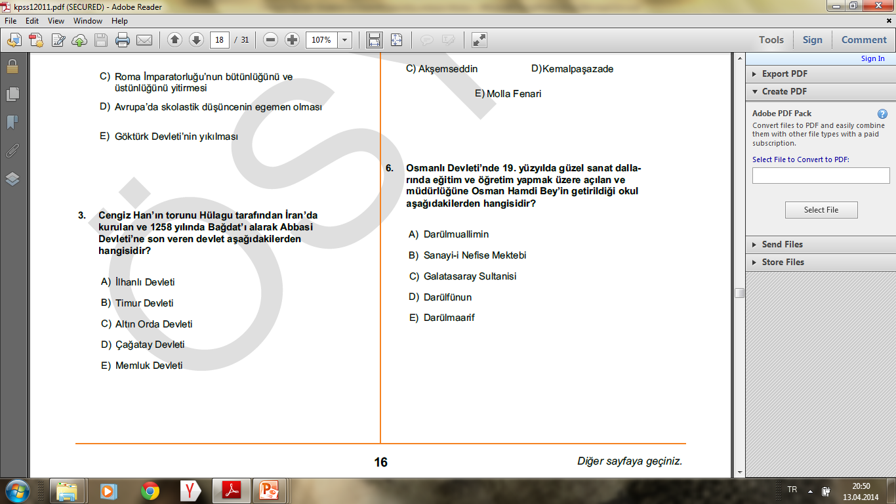
2011- LİSANS KPSS

Slide 30
CEVAP: B

Slide 31
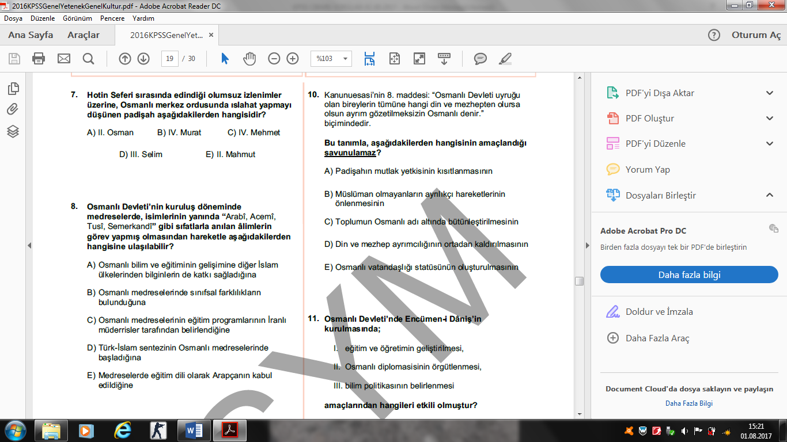
2016-KPSS-LİSANS

Slide 32
CEVAP: A

Slide 33
2.Değişmeler ve Gelişmeler Dönemi
a) Eski Kurumların Durumu
Kuruluş ve Yükselme döneminde sağlıklı bir şekilde yürüyen eğitim kurumları duraklama ve gerileme döneminde bozulmaya başladı ve ihtiyaca cevap veremez hale geldi. Eğitim kurumlarına kabul edilmede liyakatın yerini torpil ve rüşvet almıştır.

Slide 34
b)Eğitim ve Öğretimde Gelişmeler ve Yeni Kurumlar
(1) Gelişmeler
Avrupa’nın gözle görünür üstünlüğü karşısında diğer kurumlarda olduğu gibi eğitim-öğretim kurumlarında da Avrupa örnek alınarak bir takım ıslahat hareketlerine girişildi ise de bunlardan bir sonuç alınamamıştır.

Slide 35
Lale Devri’nden itibaren açık bir şekilde ortaya çıkan batı modelli yenileşmede, göze çarpan ilk hareket, matbaanın kurulması sayılabilir. Bu hareket, eğitim ve öğretim hayatını da olumlu yönde etkilemiştir. I.Mahmut ve III.Mustafa dönemlerinde askeri eğitim kurumları olan Humbaracı ve Topçu Ocakları batı tarzında örgütlendirilmiştir.

Slide 36
XVIII. yüzyıldan itibaren başlayan yenileşme ve reform hareketlerin-de, eğitim konusuna öncelik verildiği görülmektedir.

Slide 37
1770-1840 yılları Batılılaşmanın temellerinin atıldığı yıllardır. Bilhassa bu yıllarda eğitim ve öğretim ve askerlikte Batı’dan faydalanma yoluna gidildi. Kültür ve sanat ise eski özelliğini korumaya devam etti. Zaman zaman eğitim ve öğretimdeki aksaklıklar yeni kanunlarla düzene sokulmaya çalışıldı.

Slide 38
1727’de İstanbul’da ilk matbaa açıldı. 1734 yılında Üsküdar’da, matematik ve fen bilimlerinin verildiği Hendesehane, 1773’te Mühendishane-i Bahr-i Hümâ-yun, 1796’da Mühendishane-i Berri-i Hümâyun açıldı. Ayrıca Tıphane-i Âmire, Mekteb-i Maarif-i Adliye, Mekteb-i Ulûm-î Edebiye, Darû’l-Muallim (1858), Rüşdiye, Mekteb-i Sultan-i ve 1863’te ilk üniversite olan Daru’l Fünûn gibi okullar açıldı.

Slide 39
1856’da ilan edilen Islahat Fermanı’yla Osmanlı Devleti’nde yeni bir dönem başladığını görüyoruz. Islahat fermanıyla yapılmak istenen eğitim ve ilgili yenilikler daha çok yabancıların işine yaradı. “Maarifi-i Umumiye Nezareti” adlı hükümet içinde yer alan ve bugünkü Milli Eğitim Bakanlığı’nın temeli olan bir kuruluş ortaya çıktı.

Slide 40
II. Abdülhamit döneminde her alanda olduğu gibi eğitim-öğretim alanında da büyük hamleler gerçekleştirildi. Bu devri uygulamaya geçiş, yaygınlaştırma, merkezde ve taşrada mektep binası yapma, öğretmen yetiştir-me, yeni yüksekokullar ve Darû’l Fünun açma devri olarak nitelendirebiliriz. II. Abdülhamit medreselerin yanı sıra Avrupa tipi yükseköğretim okulları da açmıştır.

Slide 41
Bu silsileden olarak Mülkiye, Tıbbiye, Maliye, Hukuk, Ticaret, Mühendislik, Baytar mekteblerini sayabiliriz. Bu konuda Avrupa’ya kapalı kalınmamış ve modern eğitim-öğretim temelleri de yine bu dönemde atılmıştır.

Slide 42
33 yıllık saltanatı boyunca II. Abdülha-mit (1876-1909) 1876’da 250 olan Rüşdiye’yi 600’e, 5 idadi 104’e, 200 kadar olan iptidaiye (yeni usûl ilkokul) yaklaşık 9 bine, 1 tane Darû’l Muallimun (öğretmen okulu) 32’ye yükseltilmiştir. Bunun dışında 10 bin kadar olan eski usûl sıbyan mektepleri ıslah edilerek yeni usûle çevrilmiştir.

Slide 43
Fakat her zaman olduğu gibi altyapı ve finansman yetersizlikleri, iç ve dış mücadeleler, siyasi entrikalar, devletin diğer müessese ve kurumlarındaki yozlaşmalar vb.. gibi nedenlerle istenilen hedeflere ulaşılmamıştır.

Slide 44
(2) Öğretim Kurumları a) Askeri Kurumlar
Deniz kuvvetleri için deniz subayı ve mühendisleri yetiştirmek amacıyla 1773 yılında "Mühendishane-i Bahr-ı Hümayun" okulu açıldı. Okulun öğretim kadrosu Fransız teknisyenlerden oluşuyordu. III. Selim döneminde 1792'de "Humbarahane" ve daha sonra "Mühendishane-i Berr-i Hümayun'' okulları açıldı. Mühendishanede fizik, matematik ve topçulukla ilgili kitaplardan oluşan bir kütüphane kuruldu.

Slide 45
II. Mahmut zamanında "Yeniçeri Ocağı" kaldırıldı ve yerine "Asakir-i Mansure-i Muhammediye" adıyla yeni bir ordu kuruldu. Ordunun eğitimi için Prusya'dan subaylar getirildi. 1831'de "Mızıka-i Hümayun" kuruldu. Tanzimat döneminde 1849 yılında "Erkan-ı Harbiye" . (Harp Akademisi) ve 1870 yılında "Bahriye Mektebi" ile askeri idadiler açıldı.

Slide 46
II. Abdülhamit döneminde Alman-ya'dan harp okulunun düzenlenmesi için uzmanlar geldi. Goltz Paşa'nın liderliğinde askeri eğitim kurumları yeni bir şekil aldı. İstanbul'da bulunan okulun subay ihtiyacını karşılayama-dığı düşünülerek Edirne, Manastır, Erzincan, Şam ve Bağdat'ta da birer okul açıldı

Slide 47
Harp okuluna öğrenci yetiştirmek amacıyla her biri ordu merkezlerinde olmak üzere çeşitli askeri liseler açıldı. Bunlardan Kuleli ve Işıklar Askeri Liseleri ile daha sonra açılan Maltepe Askeri Lisesi bugün de öğrenimlerini sürdürmektedirler. Askeri liselere öğrenci yetiştirmek üzere üç yıl eğitim veren askeri rüştiyeler açılmıştı.

Slide 48
Osmanlı ordusunda subaylar mektepli ve alaylı olmak üzere iki gruba ayrılıyordu. Alaylı subayların eksikliklerini gidermek için 1909 yılında "Zabitan Talimgâhı" kuruldu.
1909 yılında kırsal alanda güvenliğin sağlanması için çalışan jandarma birliklerinin subay ihtiyacını karşılamak üzere bir jandarma okulu kurulmuştu.

Slide 49
b) Sivil Kurumlar
Sivil Kurumlar:
XIX. yüzyılın ikinci yarısında Osmanlı eğitim kurumları ilk, orta ve yüksek olmak üzere üç dereceli idi.
İlk Öğretim:
Sıbyan Mektepleri, Mekteb-i İbtidaiyeler (ilkokul).
Orta öğretim:
İdadiler ve Sultaniler (lise).
Yüksek öğretim:
Darü’l-Fünun.

Slide 50
Sıbyan mektepleri günümüz anaokullarına benzer eğitim vermekteydiler. Onları dört yıl eğitim veren ibtidaiye mektepleri tamamlamaktaydı. Rüştiyeler, günümüzdeki ortaokul düzeyinde eğitim veren kurumlardı. 1838 yılında açılmaya başlanmış olan rüştiyelere, 1867 yılından itibaren Hıristiyan vatandaşların çocukları da alınmaya başlandı. İlk kız rüştiyesi, 1861 yılında İstanbul'da açıldı.

Slide 51
İdadiler, rüştiyelerin üstünde üç yıllık okullardı. 1872 yılında kurulmaya başlandı. Cevdet Paşa'nın Maarif Nazırlığı sırasında açılan bu okullarda Türkçe, yabancı dil, belagat, aritmetik, geometri, tabiat bilgisi, resim vb. dersler okutulmaktaydı. İdadilerin üstünde eğitim veren sultaniler ise, 1869 Nizamnamesine göre açıldı. İstanbul'da açılan ilk okul, Galatasaray Sultanisi'dir. Fransız liselerindeki yönetim biçimi ve öğretim yöntemleri aynen kabul edildi. Öğretim süresi beş yıldı. Ülke genelinde yeterli sayıda açılamadı.

Slide 52
Üniversite olarak 1870 yılında "Darül-Fünun" açıldı. 1846 yılında Darül Muallimin (Erkek öğretmen Okulu), 1876 yılında Darül Muallimat (Kız öğretmen Okulu), 1859'da, günümüzdeki Siyasal Bilgiler Fakültesi'nin esasını oluşturan "Mekteb-i Mülkiye" açıldı. Dil ve tarih alanlarında çalışmalar yapmak üzere "Encümeni Daniş" (İlimler Akademisi) kuruldu (1850). 1873'te Darüşşafaka, 1875 yılında da arkeolog ve müze uzmanı okulu açıldı. 1881 yılında "Sanayi-i Nefise Mektebi" (Güzel Sanatlar Okulu) açıldı.

Slide 53
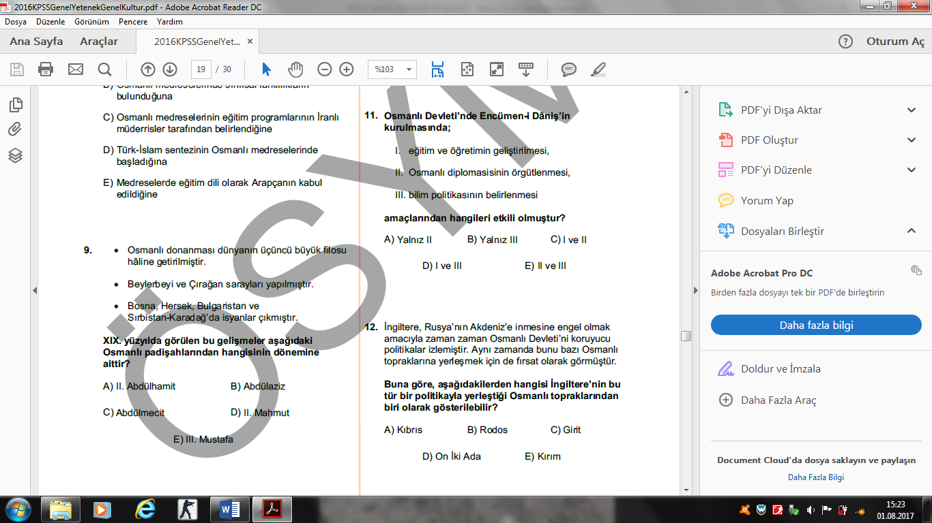
2016-KPSS-LİSANS

Slide 54
CEVAP: C

Slide 55
c) Mesleki Kurumlar
Mesleki Kurumlar:
Mesleki eğitim ve öğretim kurumlarının açılması ve geliştirilmesi çalışmaları, Tanzimat dönemi ile birlikte başladı. Genelde bir tarım ülkesi olan Osmanlı Devleti'nde tarım amaçlı ilkokul, 1847 yılında açılan "Ameli Ziraat Mektebi" oldu. Ancak bu okul bir süre sonra kapandı. 1892'de "Halkalı Ziraat Mektebi", 1895'de "Veteriner Okulu", 1870'de "Orman Mektebi", daha sonra Bursa'da "Koza Okulu" açıldı.

Slide 56
Tanzimat döneminde telgraf önemli bir haberleşme aracı durumuna gelmişti. Bu konudâ eleman yetiştirmek amacıyla "Telgrafçılık Okulu" açıldı. Mithat Paşa, Tuna valiliği sırasında Niş ve Rusçuk'ta yetim çocuklara sanat öğretmek için "Islahhaneler" açtı. Abdülaziz döneminde "Eczacı Mektebi" ve "Kaptan Çarkçı Mektebi" açıldı.

Slide 57
II. Abdülhamit döneminde, 1885 yılında "Mektebi Sanayi", hakim yetiştirmek için "Mektebi Hukuk-ı Şahane" açıldı (1878).

Slide 58
ç) Yabancı ve Azınlık Okulları
Osmanlı Devleti Gayr-i Müslim vatandaşları olan topluluklara her türlü hürriyeti ve serbestliği tanımıştı. Bu sebeple her toplumun kendi kiliselerine ve dini teşkilatlarına bağlı olarak eğitim düzenleri vardı. Ayrıca Gayr-i Müslim vatandaşların bir çoğu maddi durumları iyi olduğu için Avrupa ülkelerine de çocuklarını gönderirlerdi.

Slide 59
Fener Patrikhanesi'nin yönetim ve denetiminde olan önemli iki Rum okulu, Fener Rum Okulu ile Heybeliada Papaz Okulu idi.

Slide 60
Ermenilerin kurdukları ilk okul 1790 yılında Kumkapı'da açıldı. XIX. yüzyıl boyunca birçok okul açtılar.
Yahudilerin ilk okulları 1854 yılında Musevi Asri Mektebi adı ile İstanbul'da açıldı. Daha sonra Selanik ve İstanbul'da birçok okul açtılar.

Slide 61
1897 yılında Osmanlı Devleti sınırları içinde azınlıkların sahip oldukları okulların sayıları şöyle idi:
Rumlar 4390
Bulgarlar 693
Ermenler 851
Yahudiler 331
Sırplar 85
Ulahlar 63
Katolik Rumlar 60
Genel olarak 5982 ilkokul, 687 rüştiye ve 70 idadidir.

Slide 62
Genellikle devletin denetiminden uzak kalan bu okullarda milliyetçilik düşün-cesi hızla yayılırken, aynı zamanda Türk düşmanlığı fikirleri de işleniyordu. Yabancı devletlerin destek ve kışkırtmalarıyla da bu okullar bölücü ve yıkıcı faaliyetlerde bulundular. Rum, Ermeni ve Bulgar ayaklanmalarının liderleri genellikle bu okullarda yetişenlerdi.

Slide 63
XIX. yüzyılda kapitülasyonlardan yararlanan ingiltere, Fransa, Almanya, Avusturya, İtalya, ABD, ve Rusya Osmanlı Devleti'nin çeşitli bölgelerinde okullar açtılar.

Slide 64
Bu ülkelerin amaçları, açtıkları okullar aracılığıyla kendi dil, din ve kültürlerini yaymak, bu yolla Osmanlı Devleti üzerindeki siyasi etkinliklerini artırmaktı. Çoğunlukla misyonerler tarafından kurulan bu okullar, kendi dini propagandalarını yaptıkları gibi, zaman zaman azınlıkların isteklerini de tahrik ve teşvik etmişlerdir.

Slide 65
Fransızlar tarafından 1583 yılında kurulan "Saint Benoit Okulu"nun eğitim kadrosunu Cizvit rahipleri oluşturuyordu. Daha sonra bu okulların sayıları arttı. Günümüzde bile bir kısmı mevcuttur.

Slide 66
Amerikan okullarının sayısı XIX. yüzyıl sonlarında 534'e ulaşmıştı. Bu okulların en tanınmışları, Beyrut Amerikan Üniversitesi ve İstanbul'da açılan Robert Koleji idi.

Slide 67
İngilizler, 1857 yılında kız ortaokulunu, 1905 yılında da Nişantaşı İngiliz Lisesi'ni açtılar. İngiliz okulları özellikle Mezopotamya ve Ege bölgesinde ağırlık kazandı.
İtalyanlar ilk olarak 1861'de İstanbul'da bir okul açtılar. 1863 yılında Hatay'da İtalyan özel Okulu açıldı.

Slide 68
Ruslar ise ilk olarak 1889'da Bursa‘ da ve daha sonra İstanbul'da, Terkos Rus Okulu'nu açtılar. Avusturya ise 1882 yılında bir kız lisesi, bir erkek lisesi ve ticaret okulu kurdu. Bu okullar günümüzde de eğitimlerini sürdürmektedir.

Slide 69
Almanlar tarafından açılan okullar, İstanbul, Beyrut ve Kudüs'te bulunuyordu. İranlılar da İstanbul ve Bağdat'ta okullar açtılar. Osmanlı sınırları içindeki yabancı okulların sayıları şöyle idi:

Slide 70
Amerikan Okulları 131
Fransız Okulları 127
İngiliz Okulları 60
Alman Okulları 22
İtalyan Okulları 22
Avusturya Okulları 11
Rus Okulları 7
İran Okulları 4
Toplam: 384

Slide 71
Bir ülkede milli birliğin sağlanmasında verilecek eğitimin önemi büyüktür. Bu sebeple eğitimin milli olması gerekir. 3 Mart 1924 yılında çıkarılan "Tevhid-i Tedrisat" kanunu ile azınlık ve yabancı okullar bir düzene tabi olmuştur.

Slide 72
d) Darülfünun
Üniversite olarak 1870 yılında "Darül-Fünun" açıldı.

